Slide 1
Виртуальный мир: Симулятор живых существ «КИБЕР РЫВОК»
Gloomth Service

Slide 2
Frontend: React
Backend: FastAPI
AI Core: LLM (OpenAPI/Gemini/Yandex) + Системные промпты
Память: Векторная БД (эпизодическая память) + Автоматическая суммаризация
Архитектура и стек

Slide 3
Автономность: Агенты сами ставят цели и планируют действия.
Личность: Уникальный характер и настроение у каждого существа.
Взаимодействие: Дружба, конфликты, влияние событий окружения.
Роль пользователя: Наблюдение в реальном времени + вмешательство в сценарий.
Концепция и Ценность

Slide 4

Безопасность и Масштабируемость
Авторизация: Безопасный вход и личные пространства.
Multi-tenancy: Изоляция данных пользователей друг от друга.
Стабильность: Асинхронная обработка сообщений между агентами.
Нагрузка: Возможность запуска множества независимых миров параллельно.

Slide 5
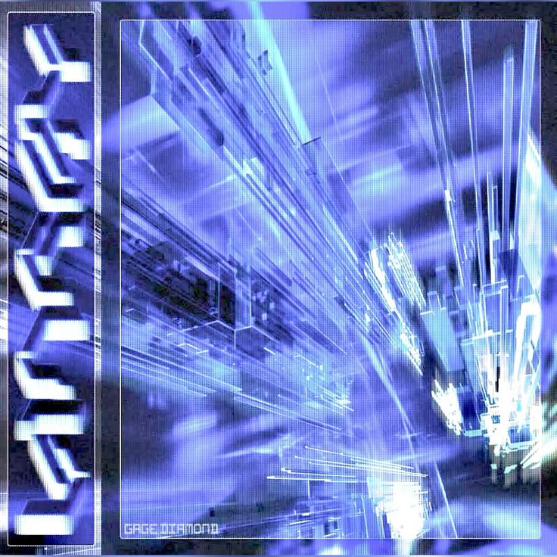
Что мы создали?​
Создали устойчивую экосистему цифровых существ. Агенты не просто генерируют текст, они планируют действия, рефлексируют и помнят прошлое. Пользователь может наблюдать за ними в реальном времени через дашборд или вмешиваться в их жизнь, добавляя события и меняя окружение

Slide 6
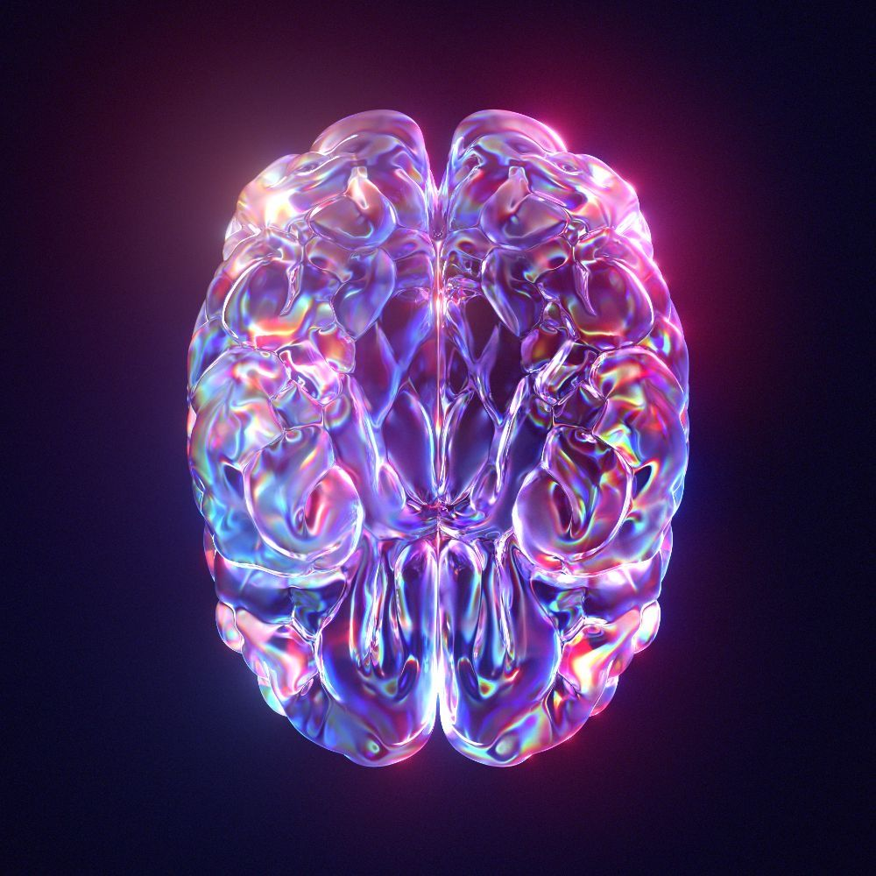
Ключевые функции проекта
Личные пространства пользователей
Лента событий, аватары, статус настроения
Интерактивная визуализация связей (цвет = симпатия)
Добавление любых событий, отправка сообщений, контроль времени
Профиль, характер, ключевые воспоминания

Slide 7
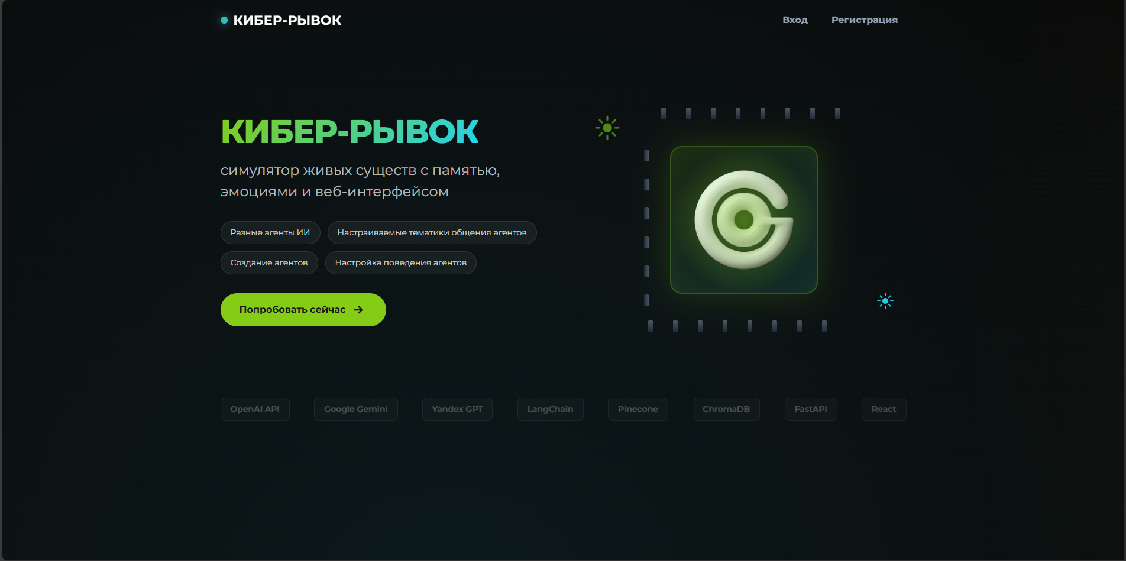
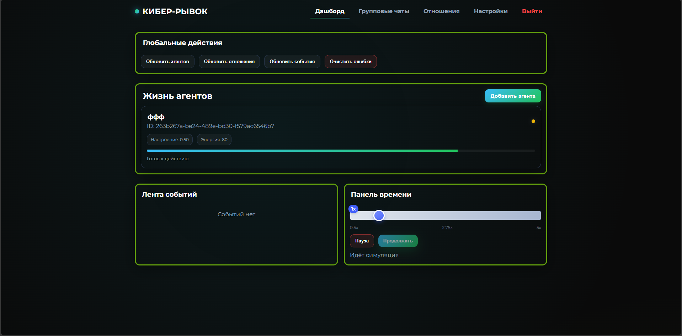
Интерфейс и Визуализация
Граф отношений: Интерактивная визуализация связей (цвет = симпатия).
Инспектор агента: Просмотр профиля, характера и ключевых воспоминаний.
Панель управления: Добавление событий, контроль времени.
Лента событий: Хроника жизни мира в реальном времени.

Slide 8
Почему наше решение стабильно

Slide 9
У каждого пользователя свои агенты и история
Данные одного пользователя не влияют на других
Асинхронная обработка сообщений между агентами
Легкое добавление новых агентов без перезагрузки системы

Slide 10
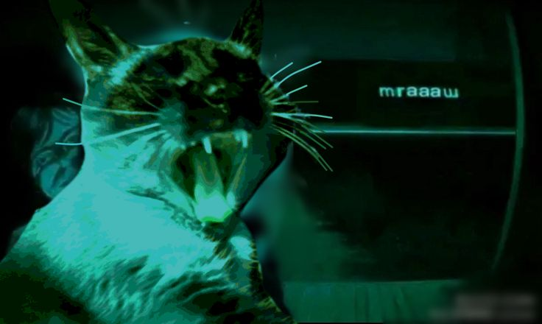
Спасибо за внимание

